Slide 1
カットモデル マッチングシステム
情報工学 3年
4班 椎葉 平田 岡林 堀口 若杉

Slide 2
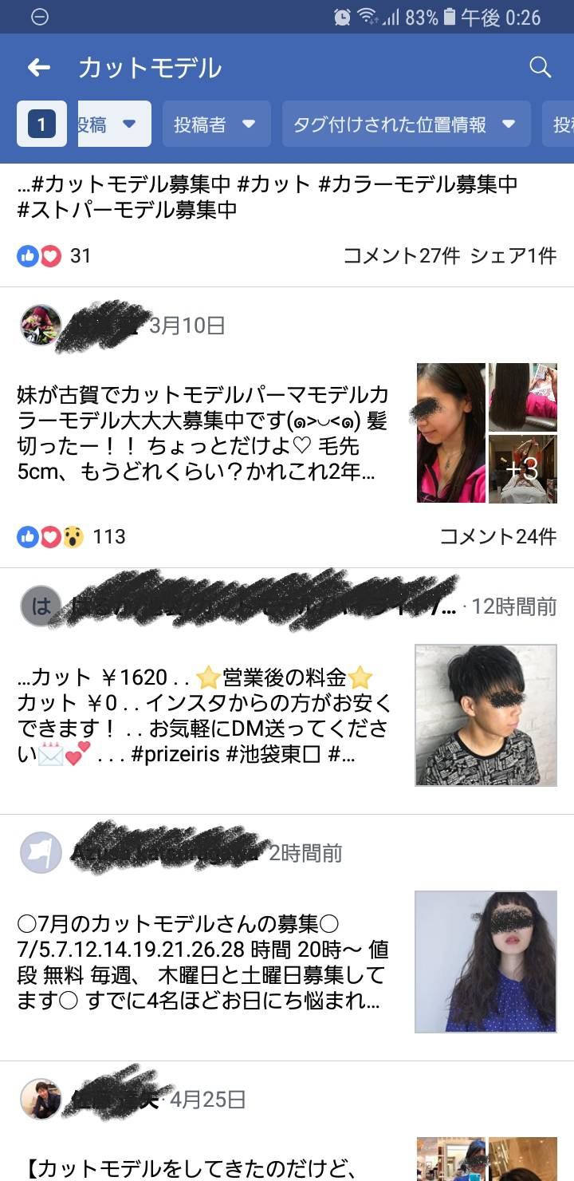
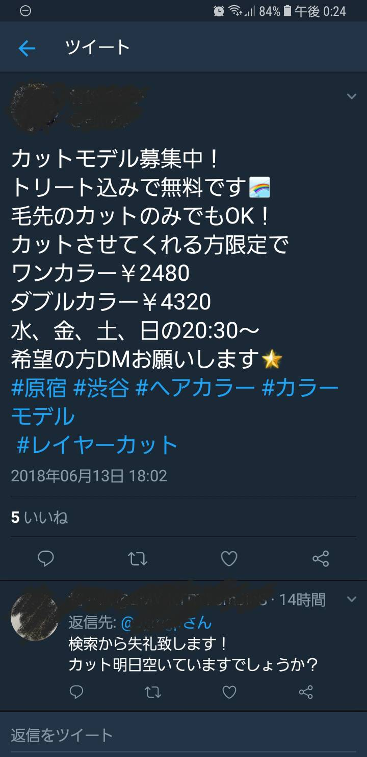
ツイッターや他のSNSなどで・・

Slide 3
現状は・・・
マッチングしにくい
求めている人が来ない
場所が把握しきれない
など、多数の 不満 がある。

Slide 4
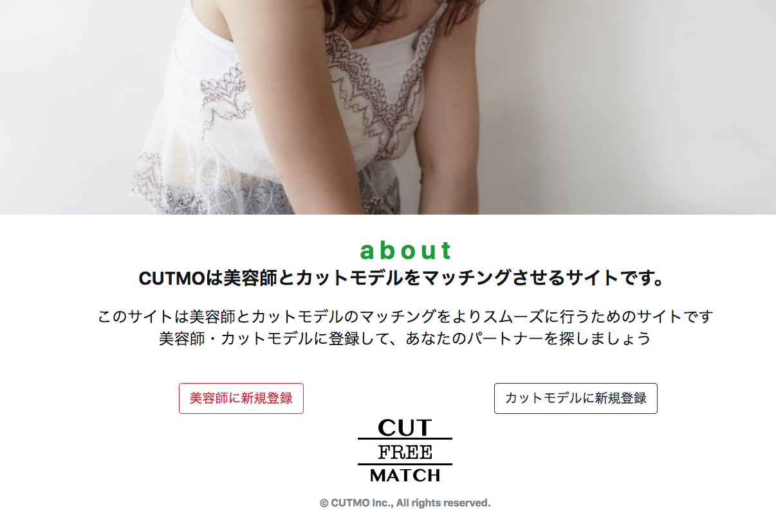
そこを容易にするために作ったのが

Slide 5
今回の反省点と対策
画面数が多く、3人で手分けして作成したらformタグやinputタグの位置ずれ等起こった（そもそもどう配置すればいいのか理解していなかった）
実力の無さがよく分かったので、次回はメンターに媚び媚びで開発しないと迷惑かけまくる
デザインの統一性（ボタン配置・表示画面と編集画面の違い、CSSかstyleで書くか等）が取れていなかった
表示、編集など連続する画面は作成者を同一人物にする
画面設計時にしっかりユーザビリティを考えるべきだった
画面作成の手順が少し分かったので、その流れをしっかり覚えて次回は気を付ける

Slide 6
今回の反省と対策
システム開発の流れを理解していなかった（そんな機会もありませんでしたが）
メンターと共にハッカソンに出場・学内ハッカソンの開催 出場など、開発の流れを一通り理解できる体験を自ら行うべき（学校の教育が悪い）
機能との互換性を何も知らないまま画面作成していた
機能班が作成してくれたコードをしっかり理解し、機能とデザインの互換性を考えながら書けるように（最低でも見て理解できるように）復習する
画面ができたと思っていたら画面が足りていなかった（作る作るで作ってなかった）
足りない画面が見つかった瞬間、その場で作らせる or 作る人を指定して期限決めて作らせる

Slide 7
反省点
思い込みで作業を進めていた(できたと思っていたができていなかった部分が多かった。)
フロントエンドとバックエンドの意識合わせが甘かった。
仕様書の完全性が損なわれていた。

Slide 8
今後の展望
検索機能にAI技術を導入
お気に入りリスト機能の追加
評価機能の搭載

